Slide 1
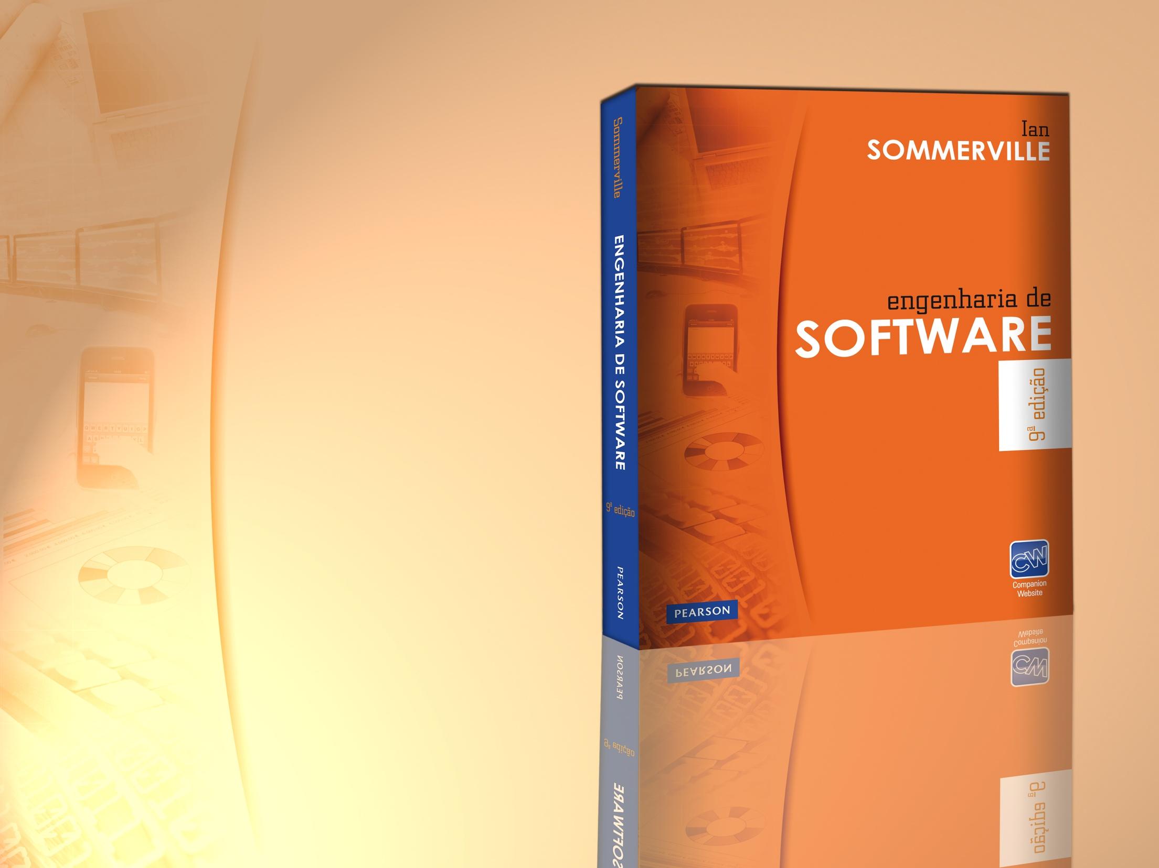
Capítulo 4 Elicitação/Levantamento de Requisitos
slide 1
© 2011 Pearson Prentice Hall. Todos os direitos reservados.

Slide 2
Tópicos abordados
Requisitos funcionais e não funcionais
O documento de requisitos de software
Especificação de requisitos
Processos de engenharia de requisitos
Elicitação e análise de requisitos
Validação de requisitos

Slide 3
Engenharia de requisitos
O processo de estabelecer os serviços que o cliente necessita do sistema e as restrições sob as quais ele opera e é desenvolvido.
Requisitos são:
descrições dos serviços do sistema e
restrições sobre esses requisitos.

Slide 4
O que é um requisito?
Pode variar de uma declaração abstrata em alto nível de um serviço a uma restrição do sistema em uma especificação matemática.
Requisitos
Podem ser a base para a proposta de um contrato - portanto, deve ser aberto à interpretação;
Pode ser a base para o contrato em si, portanto, deve ser definido em detalhe; (Geralmente é)
Ambas as declarações podem ser chamadas de requisitos.

Slide 5
Tipos de requisitos
Requisitos de usuário
Declarações em linguagem natural com diagramas dos serviços que o sistema deverá fornecer e suas restrições operacionais. Escrito para os clientes.
Requisitos de sistema
São declarações mais detalhadas dos serviços e restrições operacionais. Define o que deve ser implementado, assim, pode ser parte de um contrato entre o cliente e o empreiteiro.
Escrito para o pessoal técnico (desenvolvedores, analistas, etc)

Slide 6
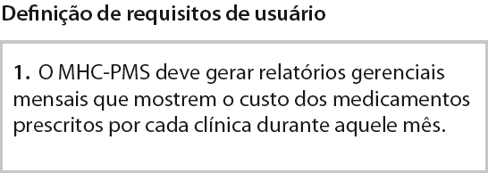
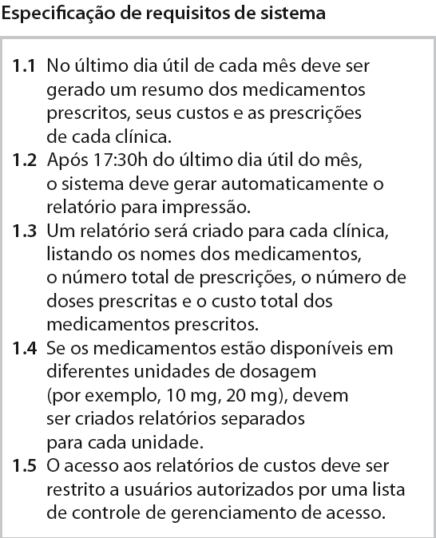
Requisitos de usuário e de sistema
Muitas vezes é melhor manter
esses tipos de requisitos em
seções separadas do documento

Slide 7
Requisitos funcionais e não-funcionais
Requisitos funcionais
São declarações de serviços, como o sistema deve reagir a entradas específicas e como o sistema deve se comportar em determinadas situações.
Pode explicitar também o que o sistema não deve fazer.
Requisitos não-funcionais
Restrições aos serviços ou funções oferecidas pelo sistema, tais como restrições de tempo, restrições no processo de desenvolvimento, padrões.
Muitas vezes se aplica ao sistema como um todo (ou a grande parte dele) ao invés de características individuais ou serviços.

Slide 8
Requisitos funcionais para o MHC-PMS
Forma adequada para se escrever requisitos de usuário:
Um usuário deve ser capaz de pesquisar as listas de agendamentos para todas as clínicas.
O sistema deve gerar, a cada dia, para cada clínica, uma lista de pacientes esperados para as consultas daquele dia.

Slide 9
Integridade e consistência dos requisitos
Requisitos devem ser completos e consistentes.
Evitar “etc”, “e outros”,
É bom ter “exemplos”
Completos
Os requisitos devem ser rescritos sem deixar dúvida de sua função e de seu objetivo. Devem mencionar todos os dados envolvidos.
Consistentes
Não devem haver conflitos ou contradições entre os requisitos

Slide 10
Requisitos Não-funcionais
Esses requisitos definem restrições do sistema e até do processo de desenvolvimento: confiabilidade, disponibilidade, desempenho, segurança e ocupação de área.
Os requisitos não-funcionais podem ser mais críticos do que os requisitos funcionais. Se esses não forem atendidos, o sistema pode ser inútil.

Slide 11
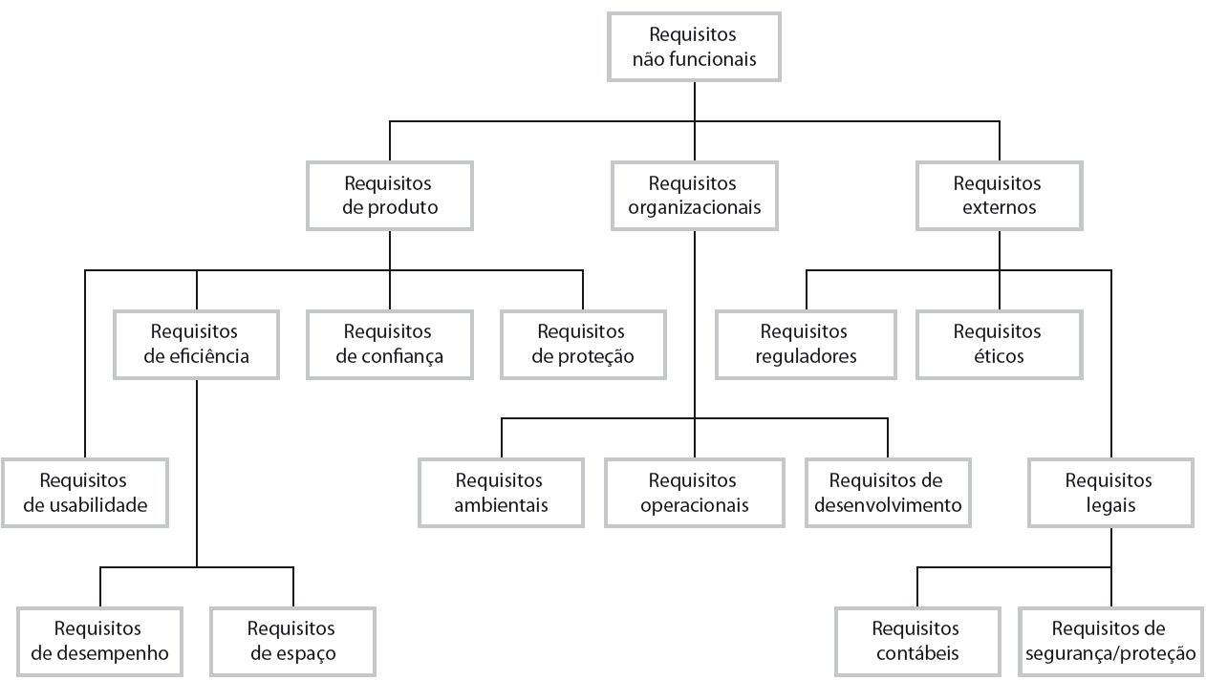
Tipos de requisitos não funcionais

Slide 12
Implementação de requisitos não funcionais
Requisitos não-funcionais podem afetar a arquitetura geral de um sistema, em vez de componentes individuais.
Por exemplo, para assegurar que os requisitos de desempenho sejam cumpridos, você pode ter que projetar o sistema de forma a minimizar a comunicação entre os componentes. ☹
Um único requisito não-funcional, como um requisito de segurança, pode gerar uma série de requisitos funcionais relacionados que definem os serviços do sistema que são necessários.

Slide 13
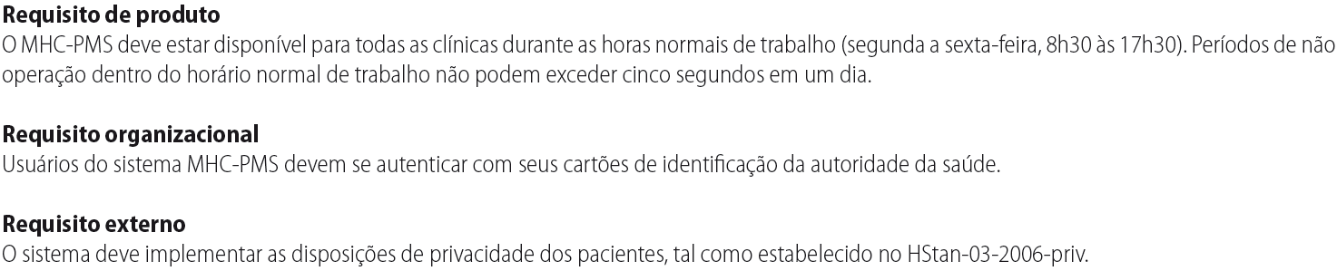
Exemplos de requisitos não funcionais no MHC-PMS

Slide 14
O documento de requisitos de software
O documento de requisitos de software é a declaração oficial do que é esperado dos desenvolvedores do sistema.
Deve incluir tanto uma definição de requisitos do usuário quanto uma especificação de requisitos do sistema.
NÃO é um documento de projeto. Na medida do possível, deve definir O QUE o sistema deve fazer ao invés de COMO deve fazê-lo.

Slide 15
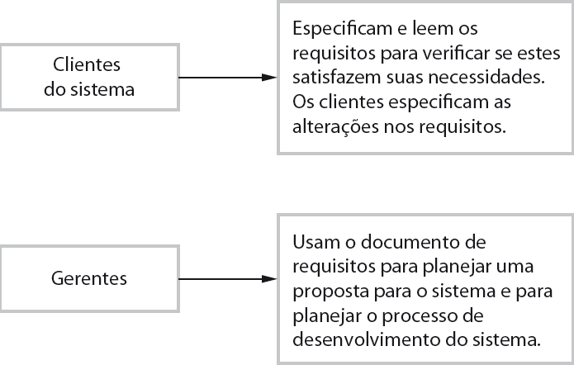
Usuários de um documento de requisitos

Slide 16
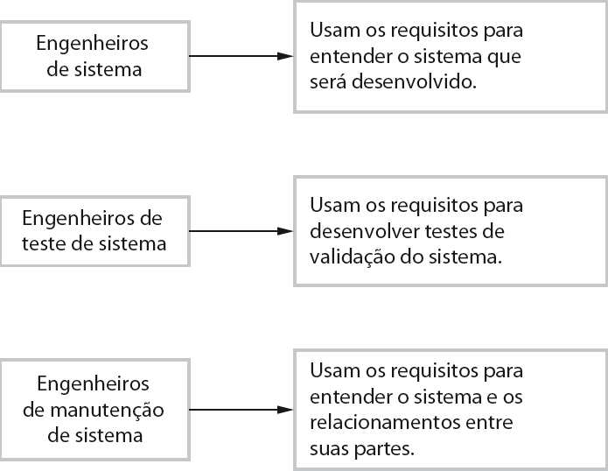
Usuários de um documento de requisitos

Slide 17
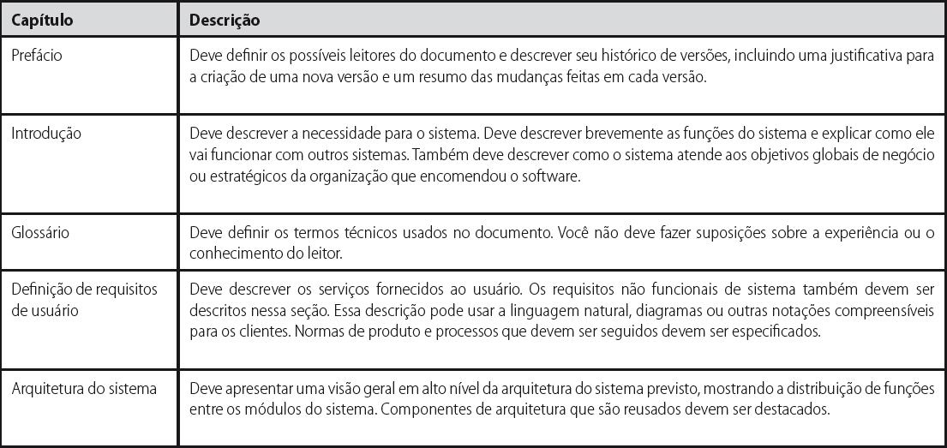
A estrutura de um documento de requisitos

Slide 18
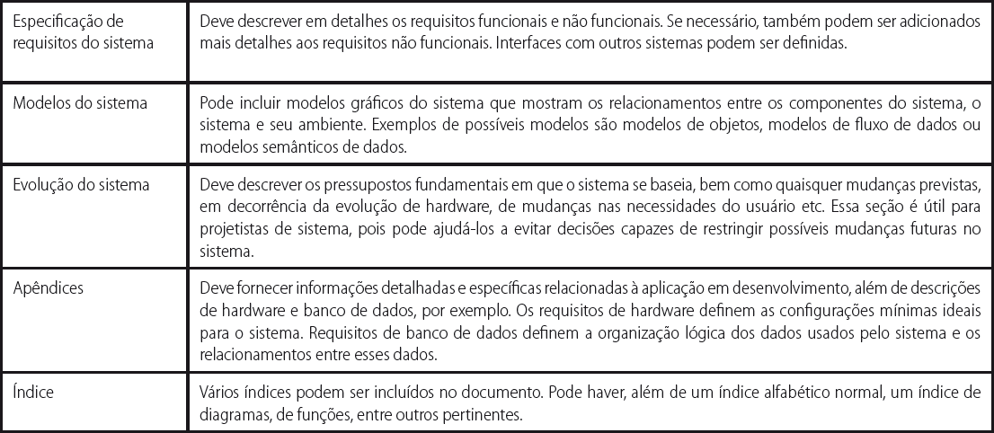
A estrutura de um documento de requisitos

Slide 19
Especificação de requisitos
O processo de escrever os requisitos de usuário e de sistema em um documento de requisitos.
Os requisitos precisam ser compreensíveis para usuários finais e clientes que não têm formação técnica.
Requisitos de sistema são mais detalhados e podem incluir informações mais técnicas.
Os requisitos podem ser parte de um contrato para o desenvolvimento do sistema.
Portanto, é importante que esses sejam tão completos quanto possível.

Slide 20
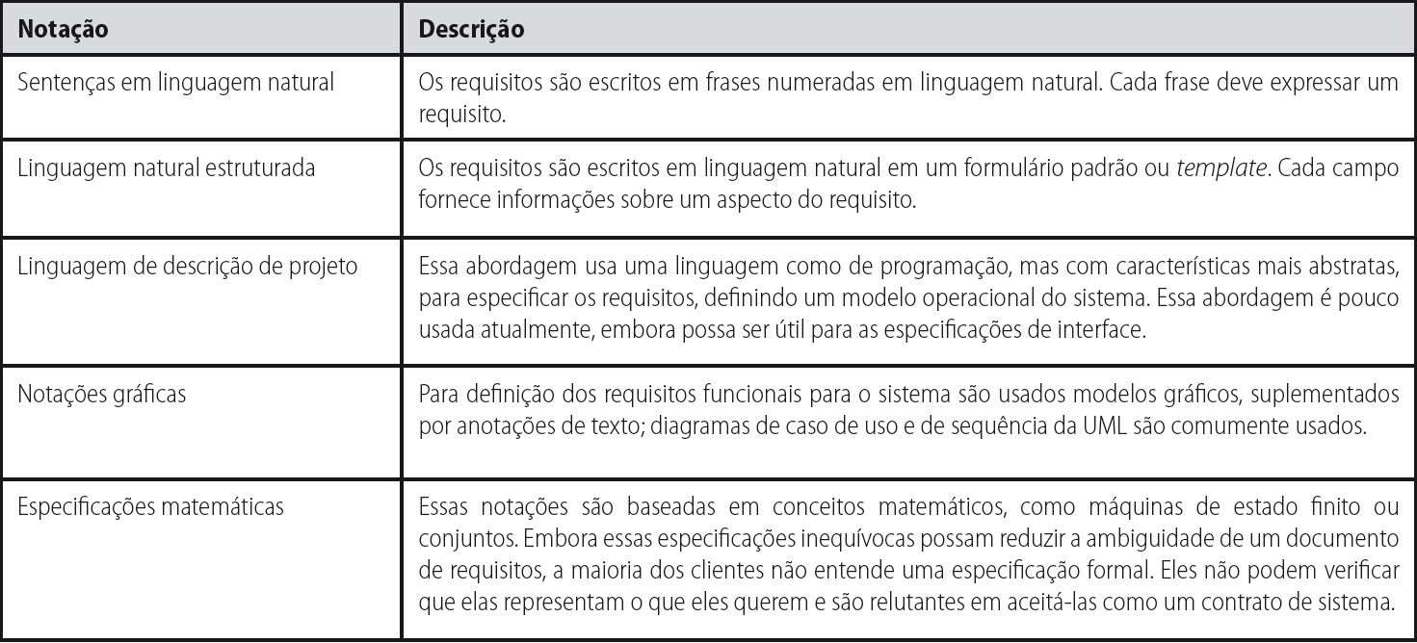
Formas de escrever uma especificação de “requisitos de sistema”

Slide 21
Especificação em linguagem natural
Os requisitos são escritos como sentenças em linguagem natural complementadas por diagramas e tabelas.
Isso significa que os requisitos podem ser entendidos pelos usuários e pelos clientes.

Slide 22
Diretrizes para escrever requisitos
Inventar um formato padrão e usá-lo para todos os requisitos.
Usar a linguagem de uma forma consistente.
Usar ‘deve’ para requisitos obrigatórios e ‘pode’ para os requisitos desejáveis.
Usar o realce de texto para identificar as partes fundamentais do requisito.
Evitar o uso de jargões de computador.
Incluir uma justificativa (lógica) de por que um requisito é necessário.

Slide 23
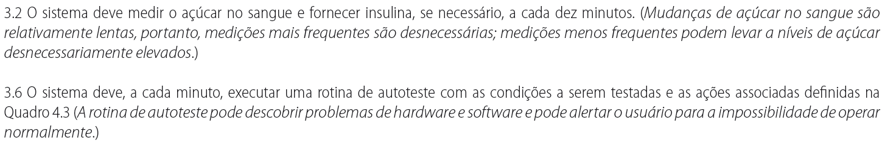
Exemplo de requisitos para o sistema de software de bomba de insulina

Slide 24
Especificações estruturadas
Uma abordagem para escrever requisitos em que a liberdade do escritor de requisitos é limitada e os requisitos são escritos de uma maneira padrão.
Isso funciona bem para alguns tipos de requisitos, por exemplo, requisitos para o sistema embutido de controle, mas às vezes é demasiado rígido para escrever os requisitos de sistema de negócios.

Slide 25
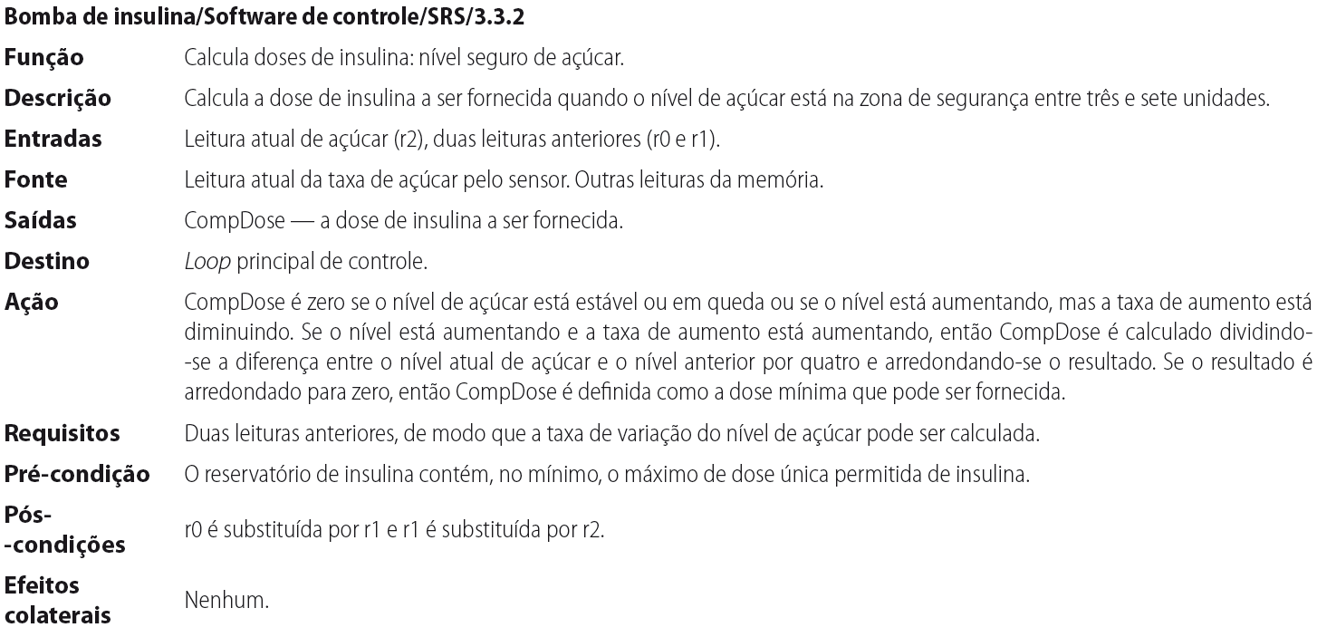
Uma especificação estruturada de um requisito para uma bomba de insulina

Slide 26
Processos de engenharia de requisitos
Os processos usados para a engenharia de requisitos variam muito, dependendo do domínio da aplicação, das pessoas envolvidas e da organização que desenvolve os requisitos.
No entanto, existe uma série de atividades genéricas comuns a todos os processos
Elicitação de requisitos;
Análise de requisitos;
Validação de requisitos;
Gerenciamento de requisitos.
Na prática, engenharia de requisitos é uma atividade iterativa em que estes processos são intercalados.

Slide 27
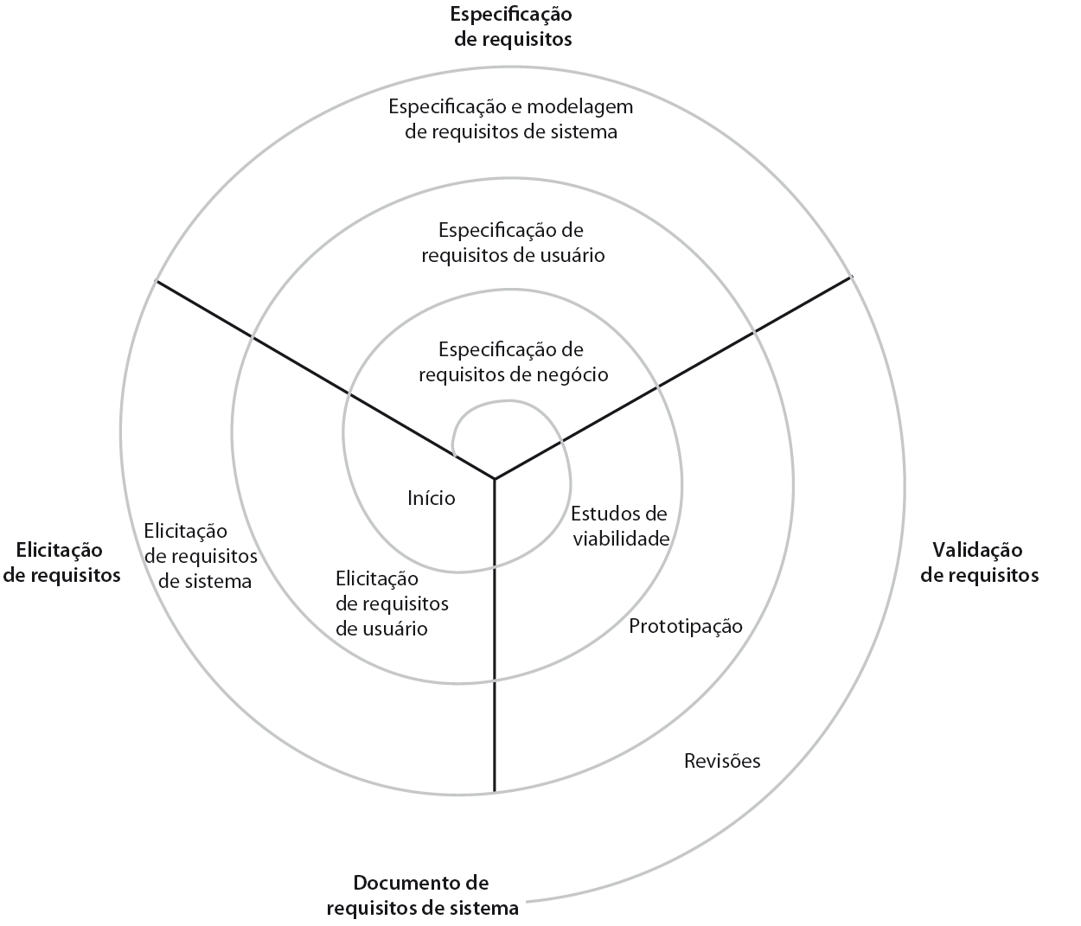
Uma visão em espiral do processo de engenharia de requisitos

Slide 28
Elicitação e análise de requisitos
Às vezes chamada de elicitação ou descoberta de requisitos.
Envolve técnicos trabalhando com os clientes para levantar dados sobre o domínio da aplicação, os serviços que o sistema deve fornecer e as restrições operacionais do sistema.
Pode envolver usuários finais, gerentes, engenheiros envolvidos na manutenção, especialistas de domínio, sindicatos, etc. Esses são chamados stakeholders.

Slide 29
Elicitação e análise de requisitos
Engenheiros de software trabalham com os stakeholders do sistema para descobrir sobre o domínio da aplicação, os serviços que o sistema deve fornecer, o desempenho do sistema necessários, restrições de hardware, outros sistemas, etc.
Estágios incluem:
Descoberta de requisitos,
Classificação e organização de requisitos,
Priorização e negociação de requisitos,
Especificação de requisitos.

Slide 30
Entrevistas
Entrevistas formais ou informais com os stakeholders fazem parte da maioria dos processos de engenharia de requisitos.
Tipos de entrevista
Entrevistas fechadas com base em uma lista de perguntas pré-determinada.
Entrevistas abertas, em que várias questões são exploradas com os stakeholders.
Entrevistar eficazmente
Ter a mente aberta, evitar ideias pré-concebidas sobre os requisitos e estar disposto a ouvir os stakeholders.
Induzir os entrevistados a discutir usando uma questão trampolim, uma proposta de requisitos, ou trabalhando em conjunto em um sistema protótipo.

Slide 31
Entrevistas, na prática
Normalmente, uma mistura de quetões fechadas e abertas.
Entrevistas são boas para a obtenção de um entendimento geral do que os stakeholders fazem e como eles podem interagir com o sistema.

Slide 32
Cenários
Cenários são exemplos da vida real de como um sistema pode ser usado.
Eles devem incluir:
A descrição da situação inicial;
A descrição do fluxo normal de eventos;
A descrição do que pode dar errado;
Informações sobre outras atividades concorrentes;
A descrição do estado do sistema quando o cenário acaba.

Slide 33
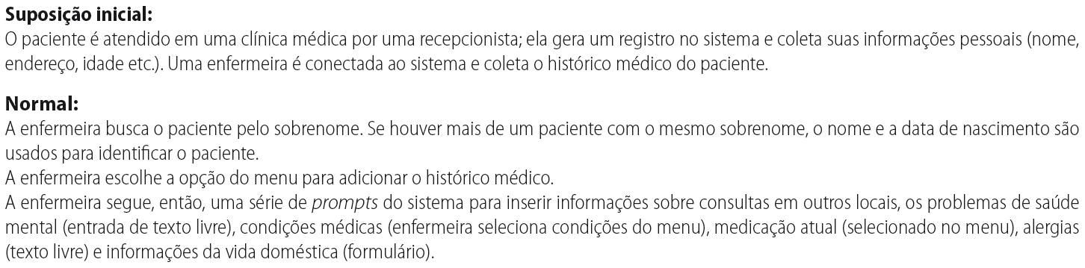
Cenário para a coleta do histórico médico em MHC-PMS

Slide 34
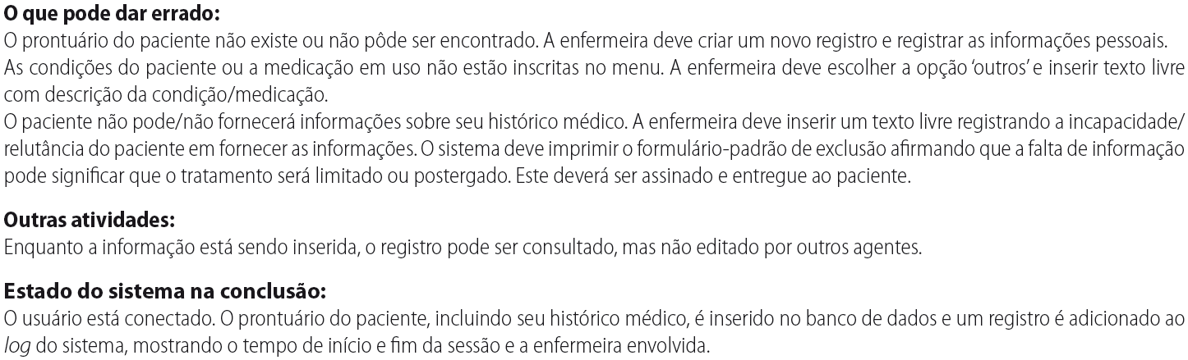
Cenário para a coleta do histórico médico em MHC-PMS

Slide 35
Casos de uso
Casos de uso é uma técnica da UML baseada em cenários que identificam os atores em uma interação e que descreve a interação em si.
Um conjunto de casos de uso deve descrever todas as possíveis interações com o sistema.
Modelo gráfico de alto nível complementado por uma descrição tabular mais detalhada.
Diagramas de sequência podem ser usados ​​para adicionar detalhes aos casos de uso, mostrando a sequência de processamento de eventos no sistema.

Slide 36
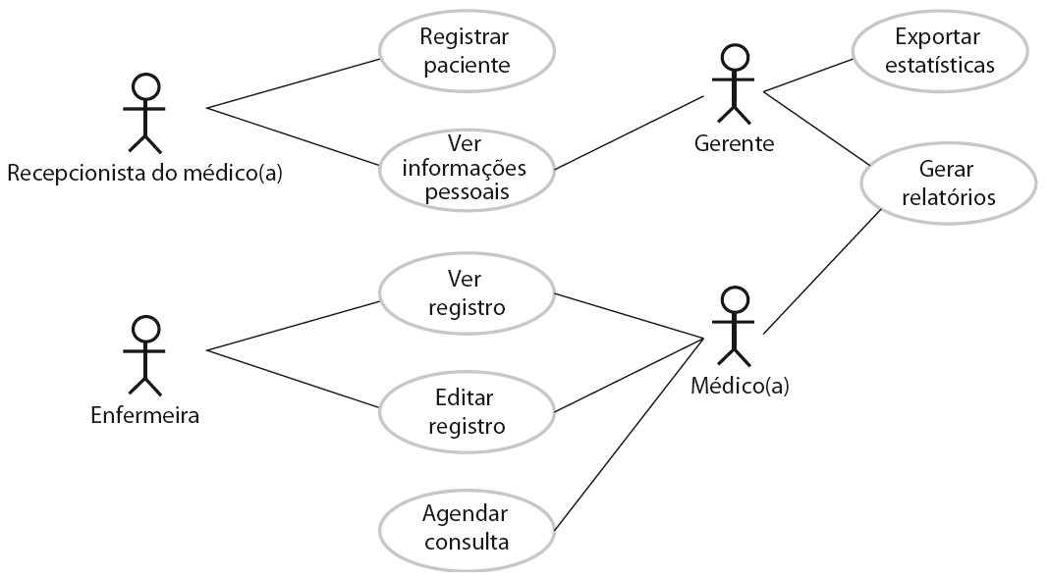
Casos de uso para o MHC-PMS

Slide 37
Etnografia
Um analista gasta um tempo considerável observando e analisando como as pessoas realmente trabalham.
As pessoas não precisam explicar ou articular seu trabalho.
Podem ser observados fatores sociais e organizacionais de importância.
Estudos etnográficos têm mostrado que o trabalho geralmente é mais rico e complexo do que o sugerido pelos modelos simples de sistemas.

Slide 38
Etnografia
Requisitos são derivados da maneira como as pessoas realmente trabalham e não da maneira como as definições de processo sugerem que elas deveriam trabalhar.
A etnografia é eficaz para a compreensão dos processos existentes, mas não pode identificar novos recursos que devem ser adicionados a um sistema.

Slide 39
Validação de requisitos
Tem como objetivo averiguar se está sendo especificado o sistema que o cliente realmente quer.
Custos de erros de requisitos são muito altos, logo, a validação é muito importante.
Corrigir um erro de requisitos após a entrega pode custar até 100 vezes o custo de corrigir um erro de execução.

Slide 40
Verificação de requisitos
Validade. O sistema fornece as funções que melhor atendem às necessidades do cliente?
Consistência. Existe algum conflito de requisitos?
Completude. Estão incluídas todas as funções e restrições requeridas pelo cliente ?
Realismo. Os requisitos podem ser implementados com o orçamento e a tecnologia disponíveis?
Verificabilidade. Os requisitos podem ser verificados?

Slide 41
Técnicas de validação dos requisitos
Revisões de requisitos
Análise manual sistemática dos requisitos.
Prototipação
Usando um modelo executável do sistema para verificar os requisitos.
Geração de casos de teste
Desenvolvimento de testes para verificar os requisitos implementados.

Slide 42
Pontos importantes
Você pode usar uma variedade de técnicas para a elicitação de requisitos, incluindo entrevistas, cenários, casos de uso e etnografia.
A validação dos requisitos é o processo de verificação da validade, consistência, completude, realismo e verificabilidade dos requisitos.
Mudanças organizacionais e técnicas, e de negócios, inevitavelmente levam a mudanças nos requisitos de um sistema de software.
O gerenciamento dos requisitos é o processo de gerenciamento e controle
dessas mudanças.

Slide 43
Atividade em Sala
Iniciar o desenvolvimento de um documento de requisitos para o projeto de vocês
Escrever alguns requisitos de usuário e a versão no formato de requisitos de sistema

Slide 44
Detalhes adicionais
Documento de Requisitos da Rede de Hotéis
IEEE e ACM (Association for Computer Machinery)
Modelo de Doc de Requisitos da ACM
Para a próxima aula:
Fazer o documento de requisitos do projeto escolhido e trazer para ser discutido em sala de aula

